Slide 1
Sommaire
I. Introduction
A) Contexte
i. Historique
ii. But du jeu
iii. Contexte
B) Spécifications
i. Plusieurs écrans
ii. Déplacements
iii. Pouvoirs
II. Conception
A) Les données
i. Le joueur
ii. La pièce
iii. Les pouvoirs
iv. Le repertoire de donnés
B) Traitements
i. Le plateau
ii. Les tours de jeu
iii. Les déplacements
iv. L’intelligence artificielle
C) IHM graphique
i. Le menu principal
ii. Le panel des options
iii. Le panel des règles
iv. Le panel de configuration de la partie
v. Le plateau et ses différentes extensions
vi. L’écran de fin
III. Déroulement du projet
A) Répartition du travail
B) Problèmes rencontrés et solutions apportés
IV. Conclusion

Slide 2

I. Introduction
A) Contexte
i. Historique :
- Création et commercialisation du jeu « Stern-Halma » (Halma en étoile) en 1892 par Ravensburger en Allemagne.
- En 1929 commercialisation du jeu « Stern-Halma » aux USA sous le nom de « Dames Chinoises ».
ii. But du jeu :
- Déplacer l'ensemble de ses pions dans la zone opposée à sa zone de départ

Slide 3
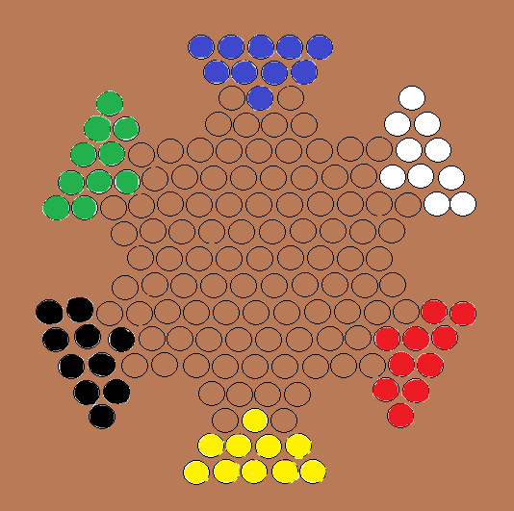
iii. Contexte :
- Revisite du jeu de Dames Chinoises.
-Modifications :
- Modification de la forme du plateau
- Ajout de pouvoirs
- Ajout d’un système de magie
- Ajout d’un mode pédagogique
B) Spécifications
i. Plusieurs écrans :
-Menu
-Options
-Accès aux règles du jeu
-Configuration de la partie
-Plateau du jeu
-Fin de jeu

Slide 4
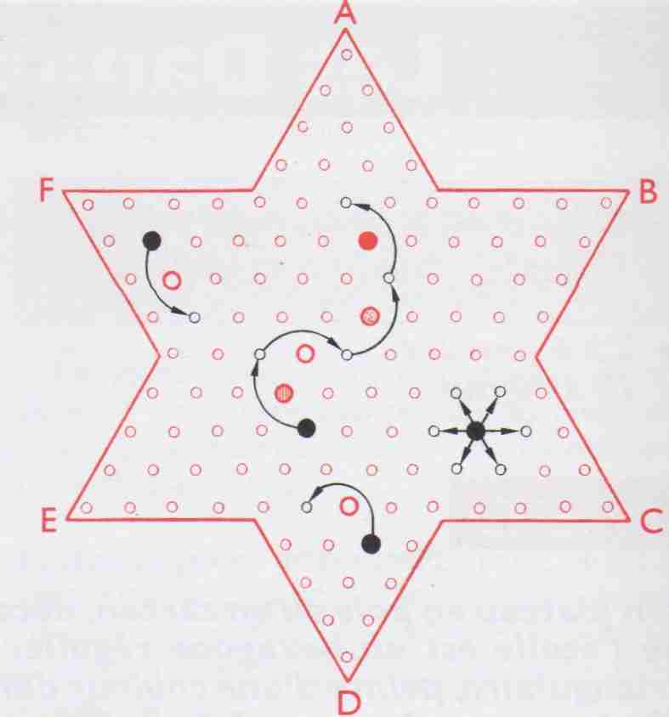

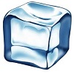
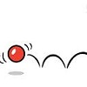
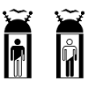
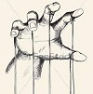
ii. Déplacements :
- Déplacements autorisés dans toutes les cases libres et adjacentes au pion sélectionné.
- Saut par-dessus un pion adverse mais aussi allié autorisé
iii. Pouvoirs :
Power Double Jump
Power Freeze
Power Two Moves
Power Teleport
Power Control

Slide 5
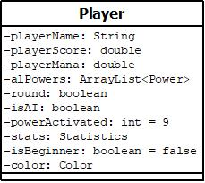
II. Conception
A) Données
i. Le joueur :
Quelques précisions :
-playerMana stocke les points de
mana/magie d’un joueur.
-powerActivated permet l’activation
d’un pouvoir.
-isBeginner permet de savoir si le
joueur est débutant ou non.

Slide 6
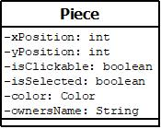
ii. La pièce :
Quelques précisions :
-xPosition et yPosition : pouvoir situer
la piece sur le plateau.
-is Clickable et isSelected : utile pour les
pouvoirs et les déplacements.

Slide 7
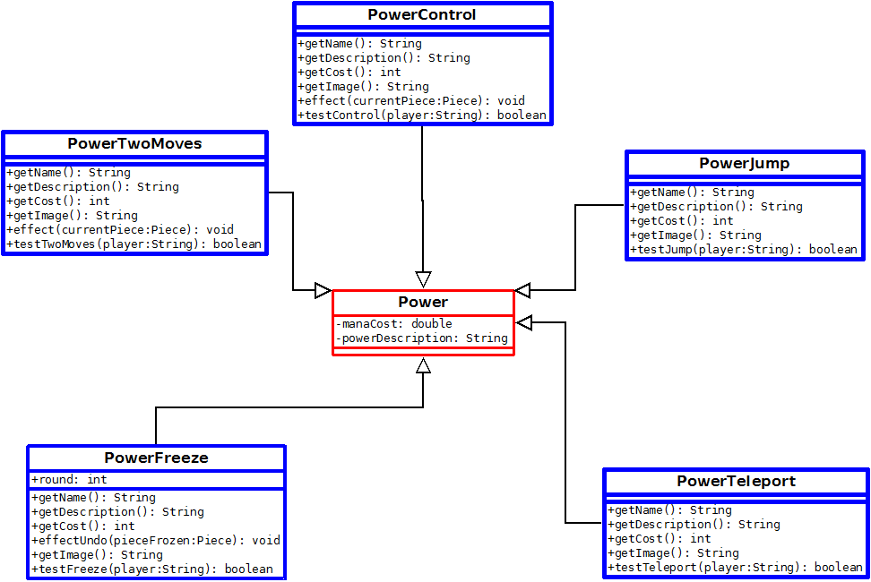
iii. Les pouvoirs :
UML des pouvoirs:

Slide 8
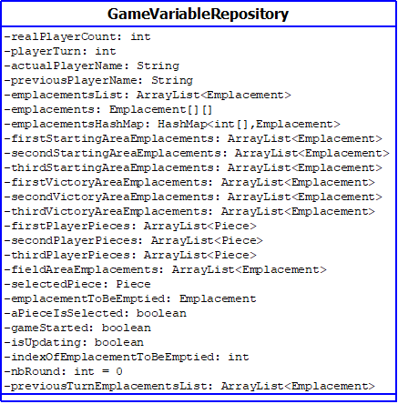
iv. Le repertoire de donnés : Utiliser un singleton : « GameVariableRepository ».

Slide 9
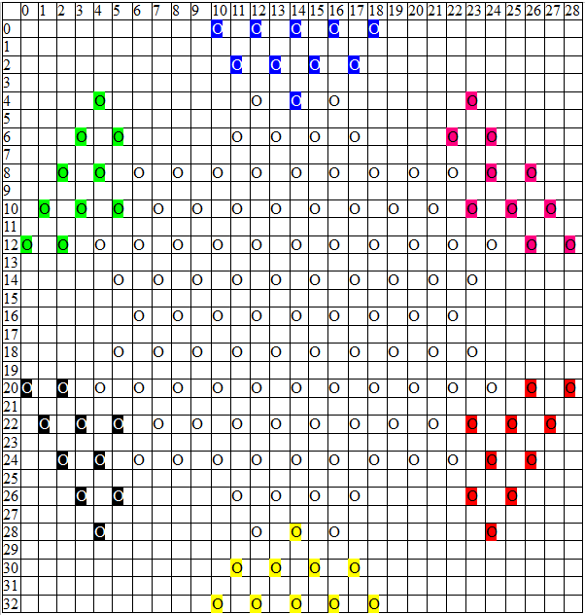
B) Traitements
i. Le plateau :
Modélisation du plateau au niveau algorithmique

Slide 10
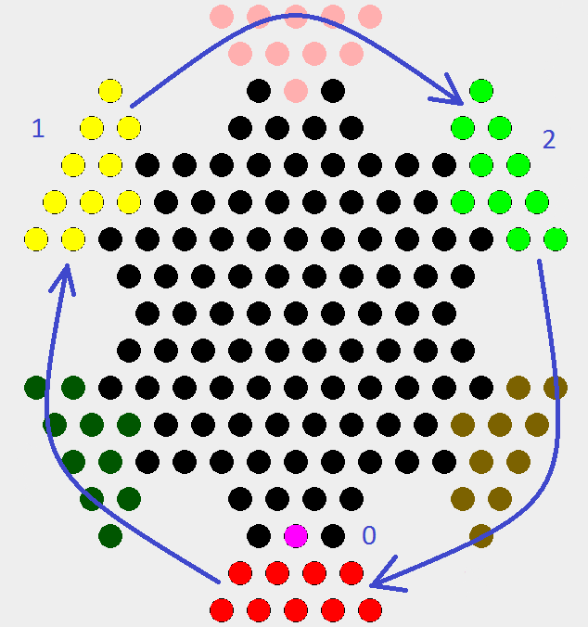
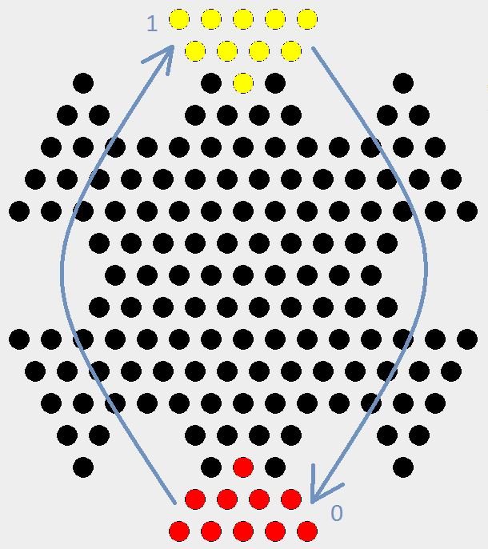
ii. Les tours de jeu :
Pour 3 joueurs :
Pour 2 joueurs :

Slide 11
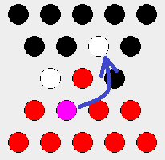
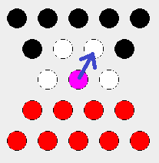
iii. Les déplacements : Il y a plusieurs étapes dans le processus de déplacement dans le moteur du jeu:
- Clic dans une emplacement valide (en blanc)
- On parcourt l’ArrayList des emplacements du plateau jusqu’à trouver l’emplacement qui correspond aux coordonnées du clic.
- Si le déplacement est possible on peut l’effectuer
Déplacement spécial
Déplacement normal

Slide 12
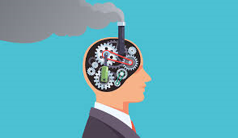
iv. L’Intelligence artificielle :
Il y a plusieurs étapes de réflexions dans le fonctionnement de notre « intelligence artificielle » :
L'algorithme va choisir au hasard un emplacement sur le plateau
Si cet emplacement est vide ou n'est pas une piece de notre « IA » alors on réitère
l'opération jusqu'à trouver un emplacement valide
l'algorithme vérifie si ce pion est déplaçable ou non, s'il ne l'est pas alors on retourne à
l'étape 1, sinon si il peut se déplacer à plusieurs endroits il choisit une direction au hasard.

Slide 13

C) IHM Graphique
Nous allons présenter cette partie sous la forme d’une démonstration de notre logiciel.
Le menu principal
Le panel des options
Le panel des règles
Le panel de configuration de la partie
Le plateau et ses différentes extensions
L’écran de fin

Slide 14
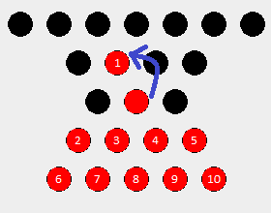
III. Déroulement du projet
A) Répartition du travail
• TOULAIN Timothé : Conception des pouvoirs et du mode débutant
• SIHARATH Amaury : Déplacements des pions, organisation du code.
• CASTELAIN Julien : Compte-rendu, diaporamas
• Travail de groupe : IHM graphique, Intelligence Artificielle, Algorithme et débogage.
B) Probèmes rencontrés et solutions apportés

Slide 15
IV. Conclusion
Retour sur le cahier des charges et de l’énoncé du projet :
- Les trois smileys ont été traités
- La plupart des exigences du cahier des charges ont été faites
Points à améliorer :
- L’intelligence artificielle
- L’aspect esthétique
- Un éventail de choix des pouvoirs plus large
- Ajout de zone à effet sur le plateau
- Ajout d’un mode 2 contre 2 ?

